Slide 1
Kui Eestit valitsesid juristid
Hannes Vallikivi

Slide 2
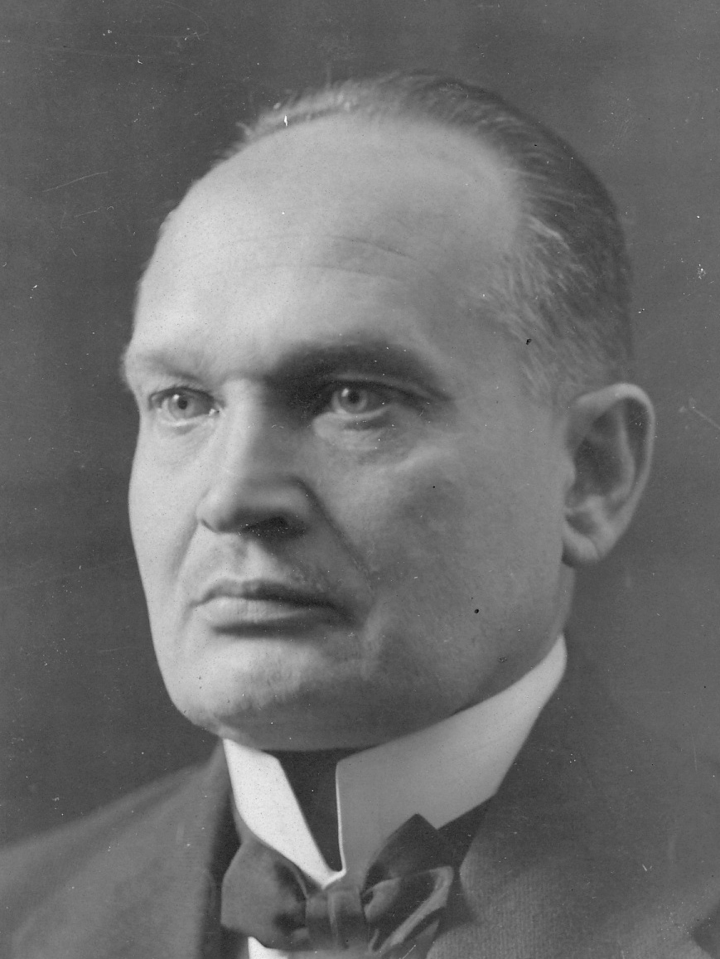
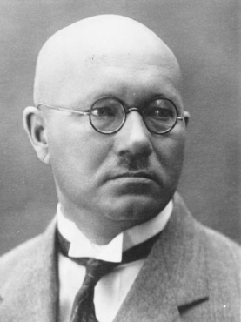
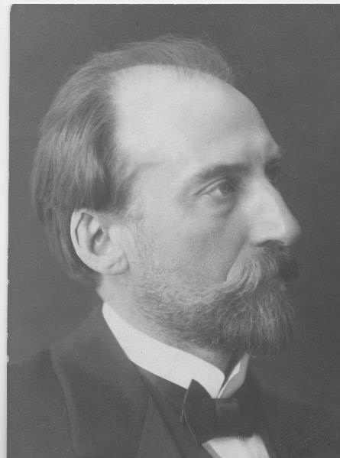
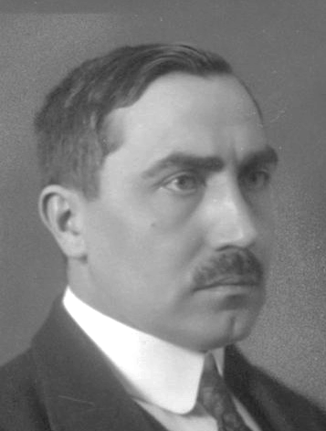
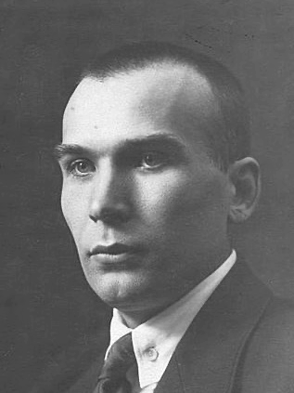
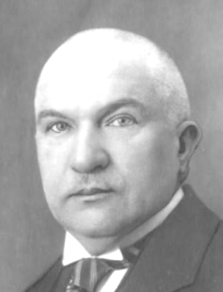
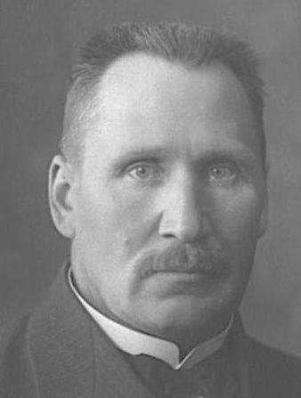
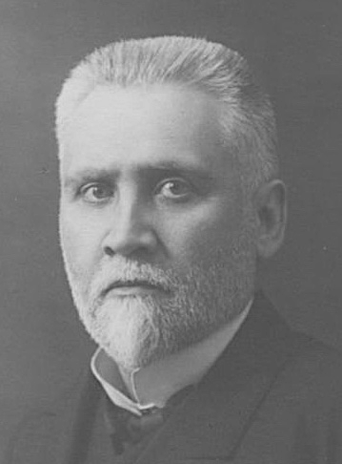
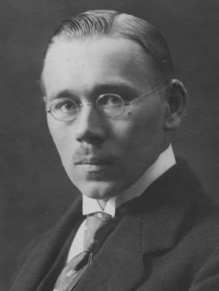
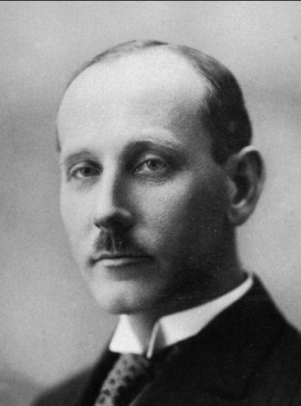
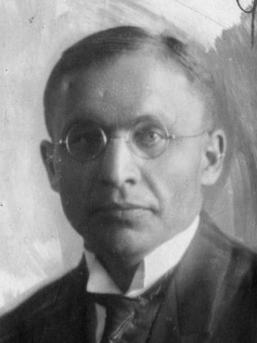
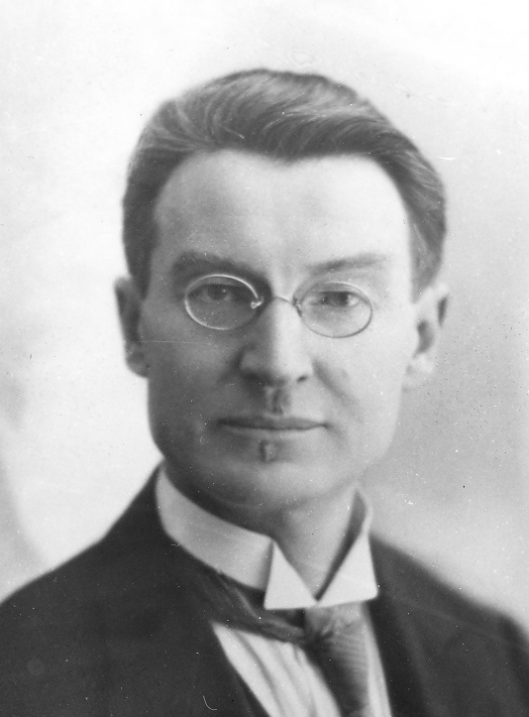
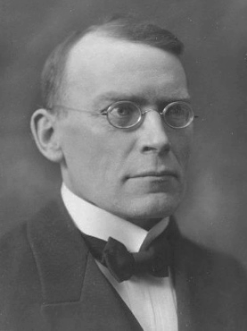
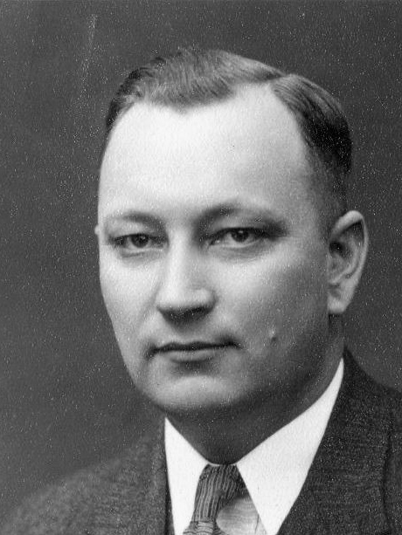
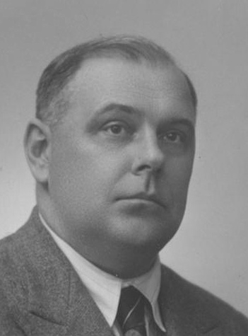
Konstantin Päts
Otto Strandman
Jaan Tõnisson
Ants Piip
Juhan Kukk
Friedrich Akel
Jüri Jaakson
Jaan Teemant
August Rei
Karl Einbund
Jüri Uluots
August Rei
Otto Strandman
Juhan Kukk
Konstantin Päts
Jaan Tõnisson
Karl Einbund
Jüri Uluots
Ado Birk
Kaarel Parts
Rudolf Penno
Otto Pukk
Notes:
Peaministrid, riigivanemad, VP: Konstantin Päts, Otto Strandman, Jaan Tõnisson, Ants Piip, Juhan Kukk, Friedrich Akel, Jüri Jaakson, Jaan Teemant, August Rei, Karl Einbund, Jüri Uluots
Spiikrid: Ado Birk, Kaarel Parts, August Rei, Otto Strandman, Juhan Kukk, Konstantin Päts, Jaan Tõnisson, Karl Einbund, Rudolf Penno, Jüri Uluots, Otto Pukk

Slide 3
Konstantin Päts
Otto Strandman
Jaan Tõnisson
Ants Piip
Juhan Kukk
Friedrich Akel
Jüri Jaakson
Jaan Teemant
August Rei
Karl Einbund
Jüri Uluots
August Rei
Otto Strandman
Juhan Kukk
Konstantin Päts
Jaan Tõnisson
Karl Einbund
Jüri Uluots
Ado Birk
Kaarel Parts
Rudolf Penno
Otto Pukk
Notes:
Peaministrid, riigivanemad, VP: Konstantin Päts, Otto Strandman, Jaan Tõnisson, Ants Piip, Juhan Kukk, Friedrich Akel, Jüri Jaakson, Jaan Teemant, August Rei, Karl Einbund, Jüri Uluots
Spiikrid: Ado Birk, Kaarel Parts, August Rei, Otto Strandman, Juhan Kukk, Konstantin Päts, Jaan Tõnisson, Karl Einbund, Rudolf Penno, Jüri Uluots, Otto Pukk

Slide 4
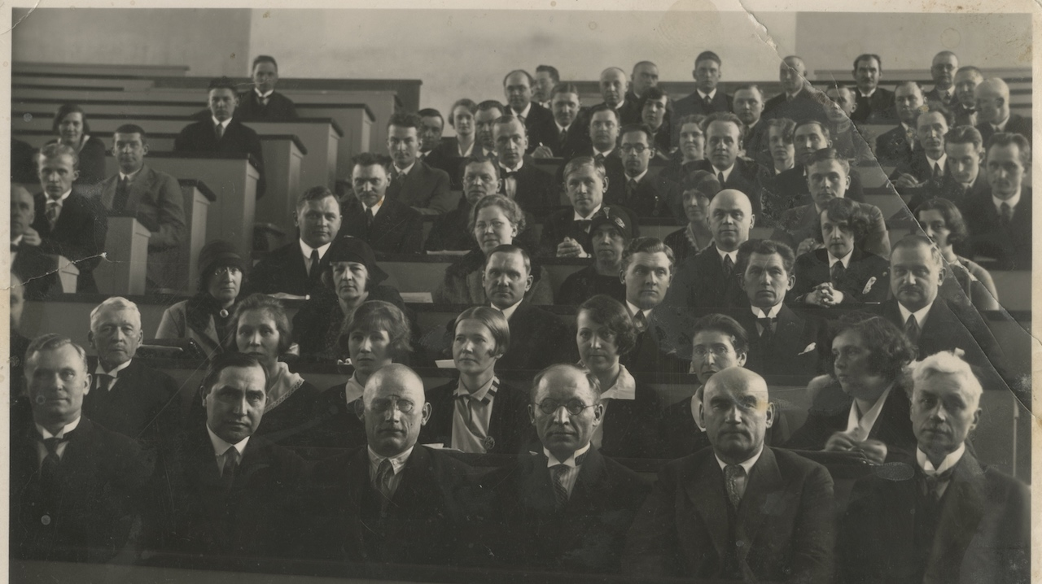
Notes:
Tartus Aia tn 46 TÜ suures auditooriumis (täna Vanemuise 46 TÜ zooloogia ja geoloogia instituudi õppehoone ringauditoorium) 1930? ÕTP (EEA.2113.1.15)
I rida vasakult: Karl Grau?, Ants Piip, Anton Palvadre, Jüri Uluots, Ferdinand Karlson?, Mihkel Pung
II rida: Igor Tjutrjumov, Elise Aron?, adv Marie Neumann-Ilves?, adv Helmi Kaber?, adv Olinde Ilus, ???, adv Veera Poska-Grünthal?
III rida: ???, ???, Hendrik Vahtramäe, ???, ???, ???
IV rida: Timotheus Grünthal (temast vasakul üle vahekäigu Artur Mägi)
V rida: Jaan Lõo, Peeter Puusep?, August Leps, ???, ???, üle vahekäigu Elmar Ilus

Slide 5
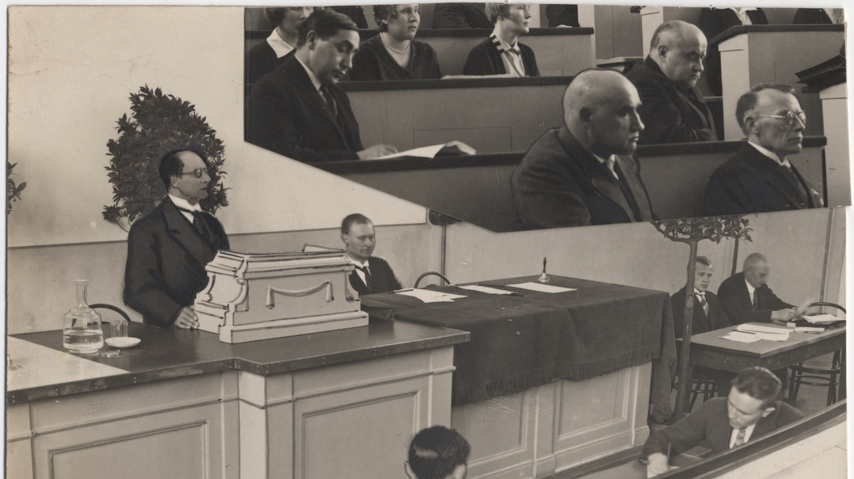
Notes:
Tartus Aia tn 46 TÜ suures auditooriumis (täna Vanemuise 46 TÜ zooloogia ja geoloogia instituudi õppehoone ringauditoorium) 1930. a IX ÕTP (EEA.2111.1.13711) – retušeeritud foto, millel kõneleb Uluots, ilmus Postimehes 25.04.1930 (https://dea.digar.ee/article/postimeesew/1930/04/25/2).

Slide 7
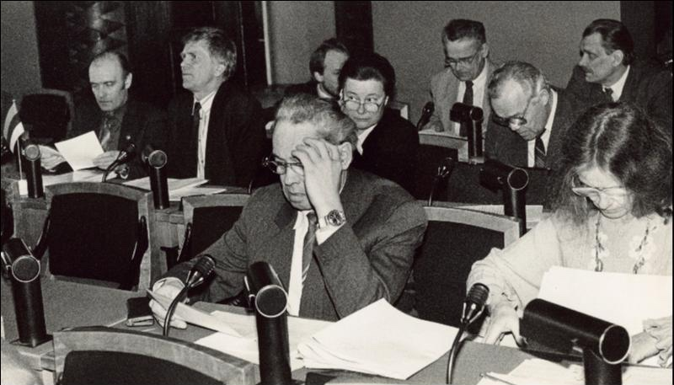
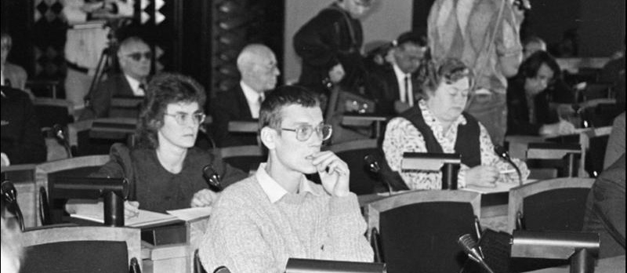
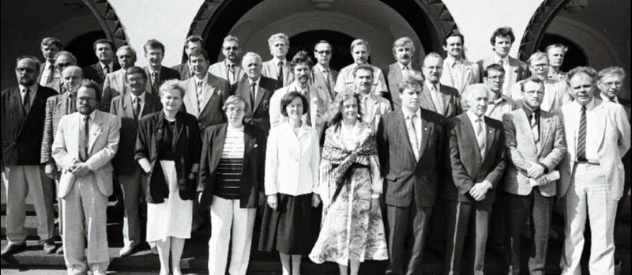
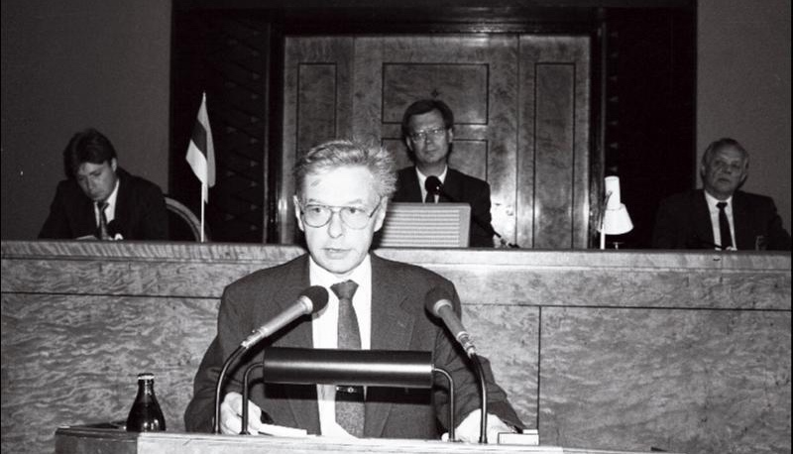

Slide 8
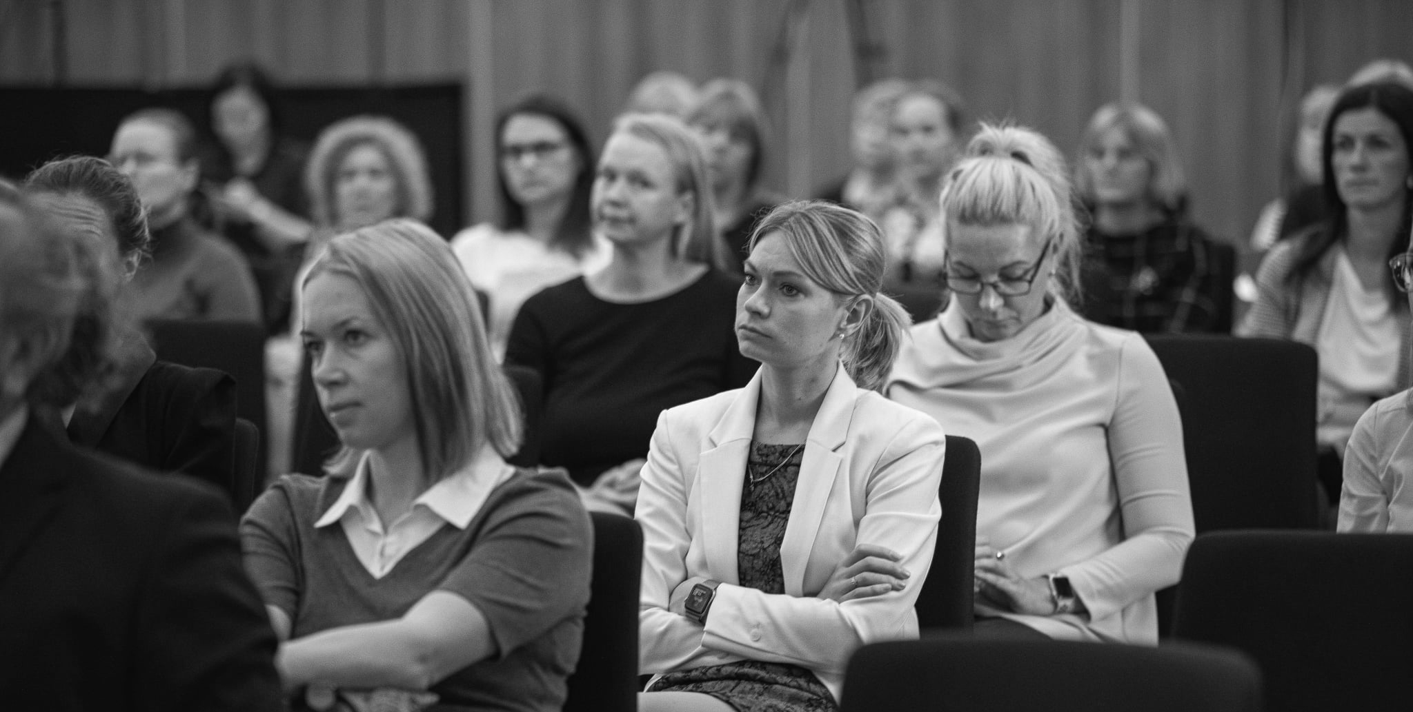
Notes:
Facebookis 2020. a ÕTP
„Akadeemilised härrad on sootu kokku kuivanud“

Slide 9
Tänan!
Fotod:
Vikipeedia
RA, EEA.2113.1.15
RA, EEA.2111.1.13711
Rahvusarhiivi filmiarhiivis AS Postimees fond (EFA.564)
Facebook, https://www.facebook.com/eestiotp/photos/a.244159549774285/748554602668108

